Slide 1
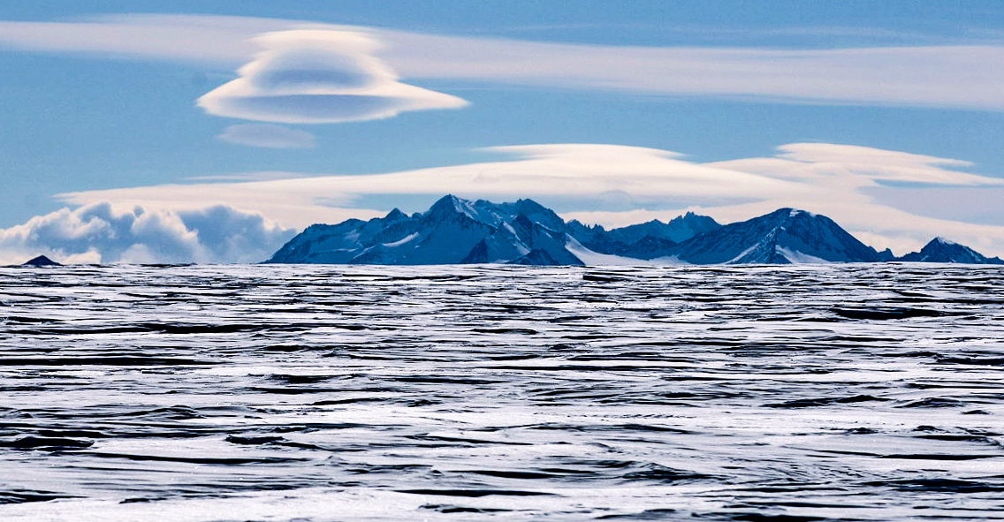
Животные южного полюса. Синий кит.
Презентация ученицы 1 «А» класса,
Усаньковой Ники
ГБОУ СОШ № 491

Slide 2
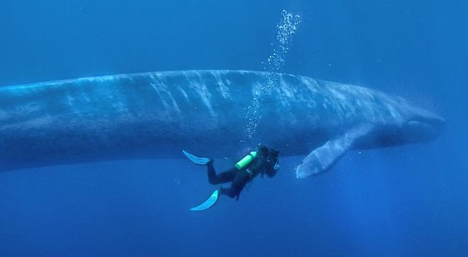
Синий кит самое большое животное нашей планеты. Он может достигать длины 33 метра в длину и весить до 150 тонн.

Slide 3
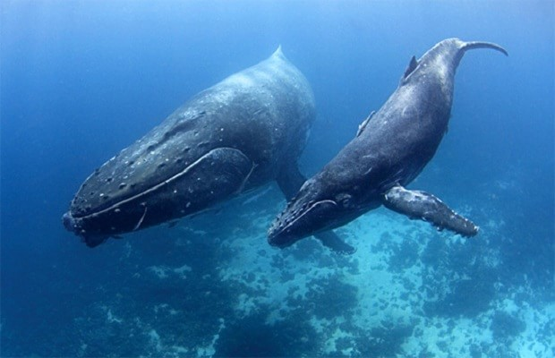
Название синий кит получил благодаря своей шкуре – она у него серого цвета, с голубым отливом и покрытая серыми мраморными пятнами по всей длине. Если смотреть на кита, когда он проплывает под водой, но при этом находится недалеко от поверхности, он кажется синего цвета.

Slide 4
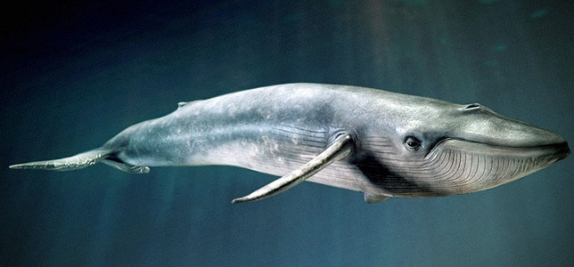
Сердце синего кита размером с автомобиль, удары которого можно услышать за 3 километра.
Но оно самое медленное из всех животных – всего 4-8 ударов в минуту

Slide 5
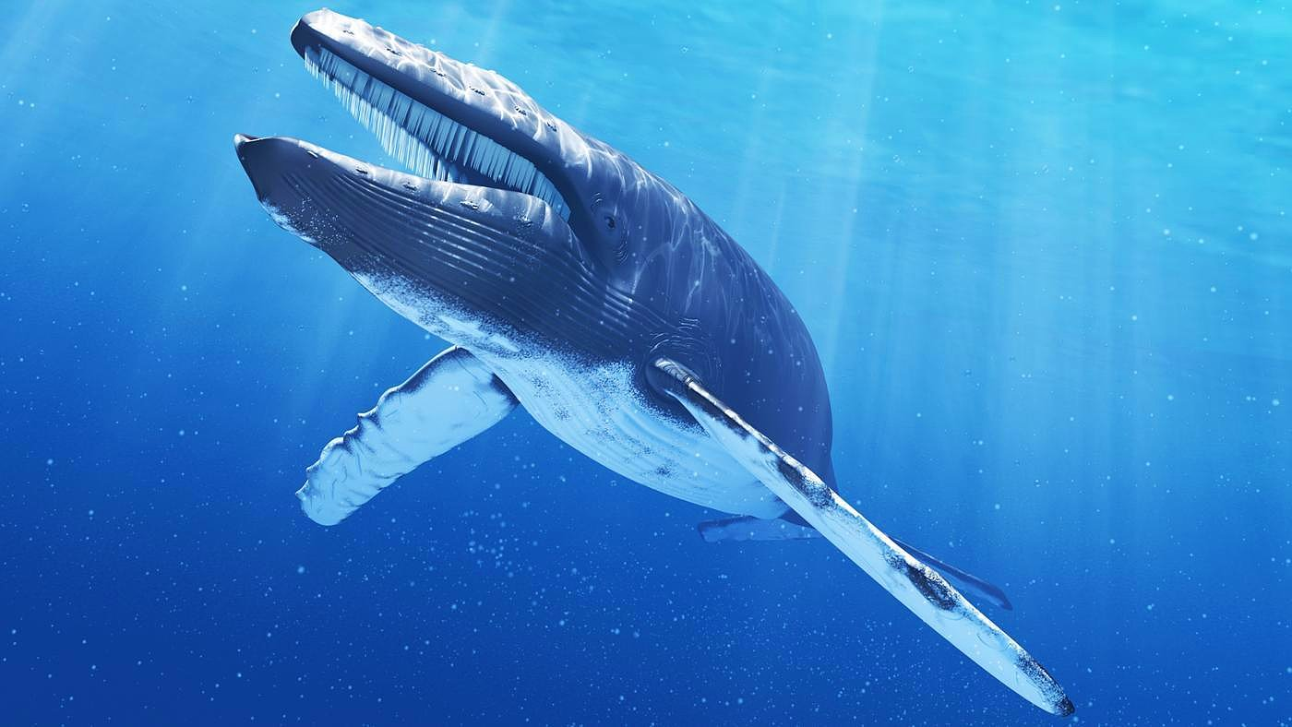
Киты плохо видят и чувствуют запахи, зато очень хорошо слышат, хотя у них и нет на голове наружных ушей. Звук до них доходит через нижнюю челюсть.

Slide 6
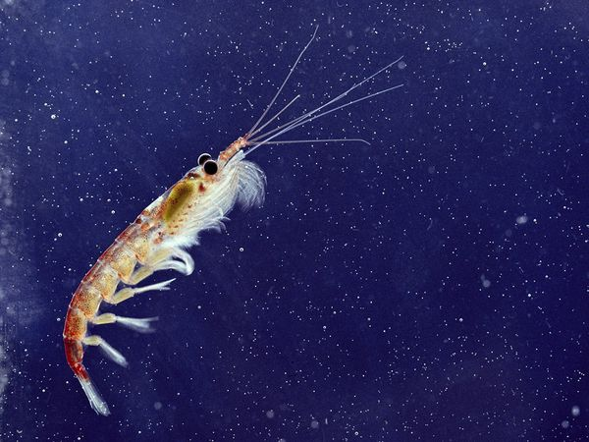
Питается кит крилем: рачками, водорослями, мелкой рыбешкой. Кит медленно плывёт, открывая пасть, куда вместе с водой попадает огромное количество криля.

Slide 7
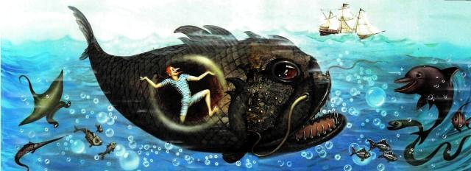
В прежние времена люди считали, что в желудке синего кита можно жить, а проглоченные ими людьми путешествовали, сидя внутри. На самом деле человек не сможет пролезть даже через глотку этого огромного животного – диаметр её размером с блюдце и составляет около 10 см. Поэтому кит не сможет проглотить ни человека, ни крупную рыбу.

Slide 8
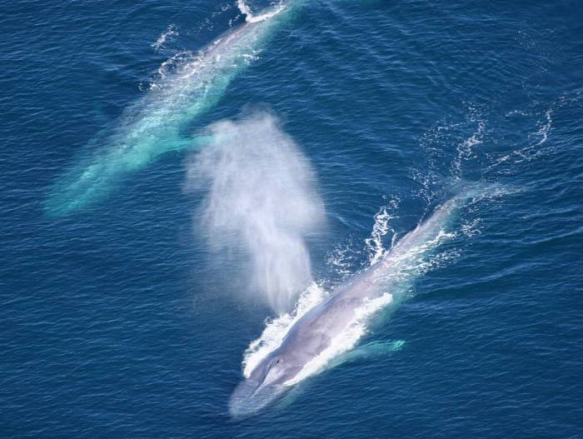
Детеныша синего кита называют теленком

Slide 9
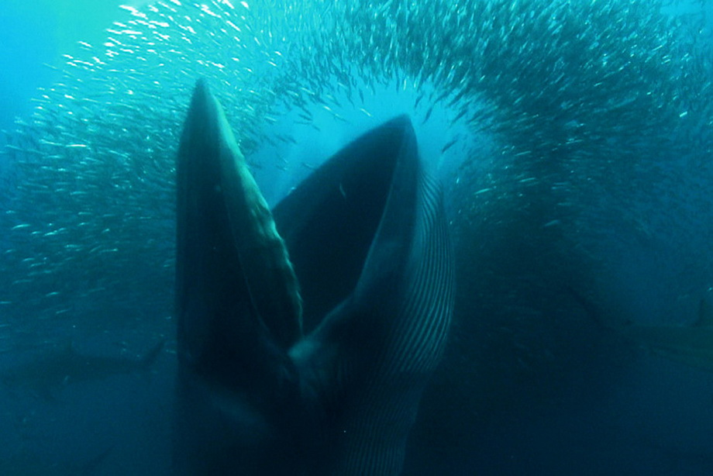
Синий кит способен дожить до 90 лет, а самый старый из китов умер в 110 лет.

Slide 10
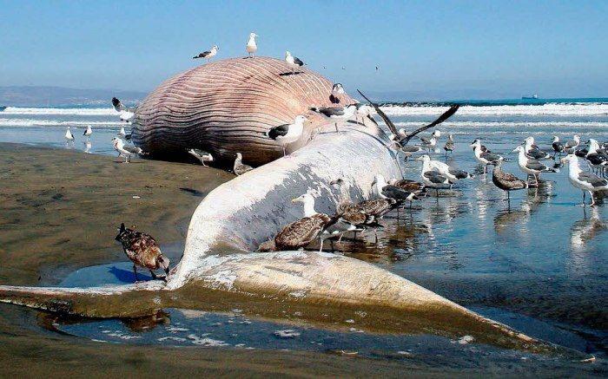
Китам вредит деятельность человека: загрязнение океанов, столкновение с кораблями, звуки военных кораблей и подлодок. Звуки мешают китам и от них они даже выбрасываются на сушу.

